Slide 1
경기도 안양시 동안구 벌말로 66, A동 812호 세미나실(관양동,평촌역 하이필드)
TEL. 1644-1956 FAX. 0507-514-7106
문서번호 :
수 신 :
참 조 :
제 목 :
인사/총무관리 부서장님
인사, 급여, 총무 담당자님
Bizbox Alpha를 활용한 유연근무제 등(주52시간제) 설명회 안내
1. 귀사의 무궁한 발전을 기원합니다.
2. 2018.01. 부터 근로자 300인 이상 사업장 및 공공기관을 대상으로 단계적으로 시행되고, 2020. 01. 01부터
50인 이상, 2021. 07. 01부터 5인 이상 사업장에 확대 적용되는 주52시간 근무 등 개정된 근로기준법과 고용. 노동
정책의 기업지원제도에 관련하여 근로감독관이 직접 진행하는 설명회를 개최하고자 합니다.
3. 더존 프로그램 사용 고객을 대상으로 개정 근로기준법(주52시간, 유연근무제) 등 추진배경과 대응방안 검토하고,
인사/근태 확장형 솔루션 시연을 통해 좀더 쉽고 정확한 정보를 알려드리는 자리를 갖고자 합니다.
4. 바쁘시더라도 참석하시어 유익한 정보를 얻을 수 있는 자리가 되시길 바랍니다.
개정 근로기준법(주52시간, 유연근무제 등)
일시 : 2019년 10월08일(화) 14시00분-17시00분
장소 : 경기도 안양시 동안구 벌말로 66, A동 812호 세미나실(관양동,평촌역 하이필드)
참가신청 : 팩스 접수 (0507-514-7106)
세미나 일정
시 간 | 일 정
14:00~15:30 | 개정 근로기준법(주52시간, 유연근무제 등)_ 근로감독관(이대령 박사) 강사 진행 - 추진배경 및 근로기준법 세부 내용 - 노동시간 단축 지원제도 및 노동시간단축 관련 기업 우수사례 - 근로감독 점검 방법 안내 - 질의 응답
15:30~15:40 | 휴식 (Coffee Break)
15:40~17:00 | 인사/근태 확장 솔루션을 활용한 유연근무제(주52시간) 업무 효율화 - ERP(G20, iCUBE, iU) 인사급여와 그룹웨어를 결합한 확장성 - 시간외근무, 유연근무, 출장/외근 신청관리, 보상휴가, 교육 등 시스템 운영 효율 - 질의 응답
※ 참가신청비는 없으며, 좌석이 한정되어 선착순 마감될 수 있습니다.
※ 참가 시 더존 고객사 확인을 위해 본인 명함을 꼭 지참해주시기 바랍니다.
※ 주차는 시간제한 없이 무료입니다.
주식회사
대표이사
다 인 정 보
오충선,추명해

Slide 2
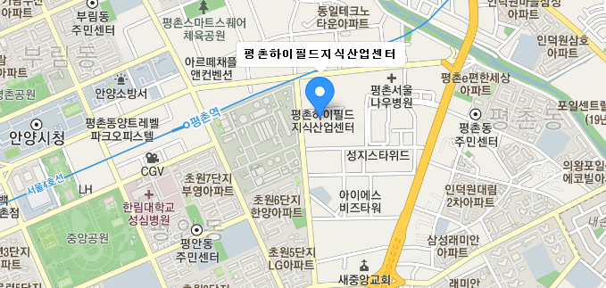
경기도 안양시 동안구 벌말로 66, A동 812호 세미나실(관양동,평촌역 하이필드)
TEL. 1644-1956 FAX. 0507-514-7106
더존 프로그램 사용 고객을 위한 개정 근로기준법
(주52시간, 유연근무제 등) 교육 신청서
참가신청서
회사명
부서명 |  | 업종
직급 |  | 참석자 이름
핸드폰 번호 |  | 이메일 | @
개인정보 수집 및 이용에 대한 안내 | 아래 개인정보 수집 및 이용에 동의합니다. [수집 및 이용 항목] 이름, 회사명, 부서명, 직급, 휴대폰번호, 이메일 [수집 및 이용 목적] 문의 접수 및 처리 결과 회신 [수집 및 이용 기간] 해당 사업 종료하기 전까지 이용 (단, 요청 시 삭제) 그 외 문의 내용은 관계법령 및 기타 응대를 위해 개인정보를 보관할 수 있습니다. 그 밖에 사항은 개인정보취급방침을 준수 합니다.
상기와 같이 교육을 신청 합니다
2019년 월 일 |  |  |  | 신청인:
※ 신청서 작성 후 FAX (0507-514-7106)로 보내주시면 자동 접수처리 됩니다.
※ 문의사항은(1644-1956) 로 연락주시기 바랍니다.
세미나 장소 : 경기도 안양시 동안구 벌말로 66, A동 812호 세미나실(관양동,평촌역 하이필드)

